Slide 1
NHIỆT LIỆT CHÀO MỪNG QUÝ THẦY CÔ VÀ CÁC EM HỌC SINH
Họ và tên GV: từ thị khánh hiệp
LỚP: 11a
Đơn vị: trường THPTquang trung

Slide 2
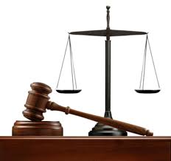
PPCT: 50 BÀI 15: QUYỀN VÀ NGHĨA VỤ CỦA CÔNG DÂN VỀ KHIẾU NẠI, TỐ CÁO (Tiết 1)

Slide 3
YÊU CẦU CẦN ĐẠT:
1. Nêu được một số quy định của PL về quyền khiếu nại và tố cáo của công dân
2. Tự giác thực hiện các qđ của PL về quyền KN, TC của công dân;
3. Phân tích, đánh giá được một số hành vi thường gặp trong đời sống liên quan đến quyền KN, TC của công dân

Slide 4
KHỞI ĐỘNG
Trải nghiệm hiểu biết của em về quyền khiếu nại, tố cáo của công dân
Trong các tình huống sau, theo em đâu là khiếu nại? Đâu là tố cáo?
TT | TÌNH HUỐNG: | KHIẾU NẠI/TỐ CÁO
1 | Tôi tận mắt nhìn thấy bạn Nam hút thuốc lá điện tư trong lớp.
2 | Anh H bị giám đốc cho thôi việc nhưng không nêu rõ lí do.
3 | Cơ sở sản xuất KM xã nước thải ra môi trường chưa qua xử lí.
4 | Bạn Huyền lớp tôi phúc khảo bài kiểm tra cuối kì một.
TỐ CÁO
KHIẾU NẠI
TỐ CÁO
KHIẾU NẠI

Slide 5
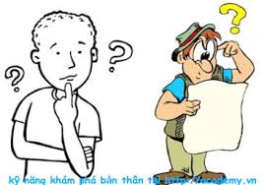
HOẠT ĐỘNG KHÁM PHÁ

Slide 6
Em hiểu như thế nào về quyền khiếu nại và tố cáo của công dân?

Slide 7
1. MỘT SỐ QUY ĐỊNH CƠ BẢN CỦA PHÁP LUẬT VỀ QUYỀN VÀ NGHĨA VỤ CỦA CÔNG DÂN VỀ KHIẾU NẠI, TỐ CÁO.
Quyền khiếu nại và tố cáo của công dân là gì?
Khiếu nại là việc công dân, cơ quan, tổ chức hoặc cán bộ, công chức đề nghị cơ quan, tổ chức, cá nhân có thẩm quyền xem xét lại quyết định hành chính, hành vi hành chính của cơ quan hành chính nhà nước, của người có thẩm quyền trong cơ quan hành chính nhà nước hoặc quyết định kỷ luật cán bộ, công chức khi có căn cứ cho rằng quyết định hoặc hành vi đó là trái pháp luật, xâm phạm quyền, lợi ích hợp pháp của mình“.
Tố cáo là việc công dân theo thủ tục do Luật này quy định báo cho cơ quan, tổ chức, cá nhân có thẩm quyền biết về hành vi vi phạm pháp luật của bất cứ cơ quan, tổ chức, cá nhân nào gây thiệt hại hoặc đe dọa gây thiệt hại lợi ích của Nhà nước, quyền, lợi ích hợp pháp của công dân, cơ quan, tổ chức“.
Phân biệt điểm khác nhau giữa KN và TC?

Slide 8
Người khiếu nại và người bị khiếu nại có những quyền nào? Được quy định ở đâu?
b. Nội dung quyền khiếu nại, tố cáo của công dân:
ND1: Quyền khiếu nại của công dân:

Slide 9
Nội dung quyền khiếu nại của công dân:
QUYỀN CỦA NGƯỜI KHIẾU NẠI
(Điều 12-Luật KN 20110)
QUYỀN CỦA NGƯỜI BỊ KHIẾU NẠI
(Điều 13-Luật KN 2011)
Tự mình khiếu nại hoặc ủy quyền cho luật sư
Thu thập tài liệu, chứng cứ
Đưa ra chứng cứ và giải trình
Khôi phục quyề, lợi ích của mình
Bồi thường thiệt hại
KN lần 2, khởi kiện, rút đơn KN …
Được đưa ra chứng cứ về tính hợp pháp của QĐ, HV hành chính bị KN
Được thu thập tài liệu, chứng cứ để giải quyết khiếu nại...
Điều 12, Điều 13- Luật Khiếu nại 2011

Slide 10
Mời các bạn cùng xem đoạn diễn xuất của các bạn lớp ta thông qua video
Trong video trên, các bạn đang thực hiện quyền gì?

Slide 11
Người tố cáo và người bị tố cáo có những quyền gì? Được quy định ở đâu?
ND2: Quyền tố cáo của công dân:

Slide 12
Nội dung quyền tố cáo của công dân:
QUYỀN CỦA NGƯỜI TỐ CÁO
(Điều 9-Luật Tố cáo 2018)
QUYỀN CỦA NGƯỜI BỊ TỐ CÁO
( Điều 10-Luật Tố cáo 2018)
Gửi đơn hoặc trực tiếp tố cáo
Bí mật thông tin cá nhân; bảo vệ khi bị đe dọa, trả thù,
Tố cáo tiếp khi giải quyết trái PL hoặc quá hạn…
Được khen, thưởng; rút đơn tố cáo…
Thông báo về nội dung tố cáo; kết luận tố cáo
Đưa ra chứng cứ để chứng minh nội dung tố cáo là không đúng sự thật
Yêu cầu xử lý người cố ý tố cáo sai sự thật, xử lí trái PL
Khôi phục quyền, lợi; xin lỗi, cải chính công khai; bồi thường…
Điều 9, Điều 10- Luật Tố cáo 2018

Slide 14
KẾT LUẬN: - Quyền KN và TC là quyền dân chủ cơ bản, thuộc lĩnh vực chính trị của công dân; được Nhà nước ghi nhận trong Hiến pháp và Luật; được đảm bảo thực hiện bằng bộ máy cưỡng chế của nhà nước…
Việc Nhà nước quy định quyền khiếu nại và tố cáo của công dân có Ý NGHĨA như thế nào?
Tạo cơ sở pháp lí cho công dân bảo vệ quyền và lợi ích hợp pháp bị xâm phạm;
Ngăn ngừa, phòng chống tội phạm;
Tạo điều kiện cho nhân dân tham gia giám sát, quản lí các hoạt động của cơ quan, cán bộ, công chức nhà nước;
Biện pháp để công dân đấu tranh với các hành vi VPPL của cơ quan, tổ chức, cá nhân…

Slide 15
Điền vào ô tương ứng?
LUYỆN TẬP:
TT | Hoạt động | Đúng | Sai
1 | Anh H khiếu nại ông A về hành vi đánh bạc và tổ chức đánh bạc
2 | Lan khiếu nại về kết quả kiểm tra học kì 1 của mình bị sai lệch
3 | Linh tố cáo việc một số bạn nam trong xóm thường xuyên tổ chức đua xe máy
4 | Chị H tố cáo về việc công an giao thông xử phạt hành chính đối với chị trái quy định

Slide 16
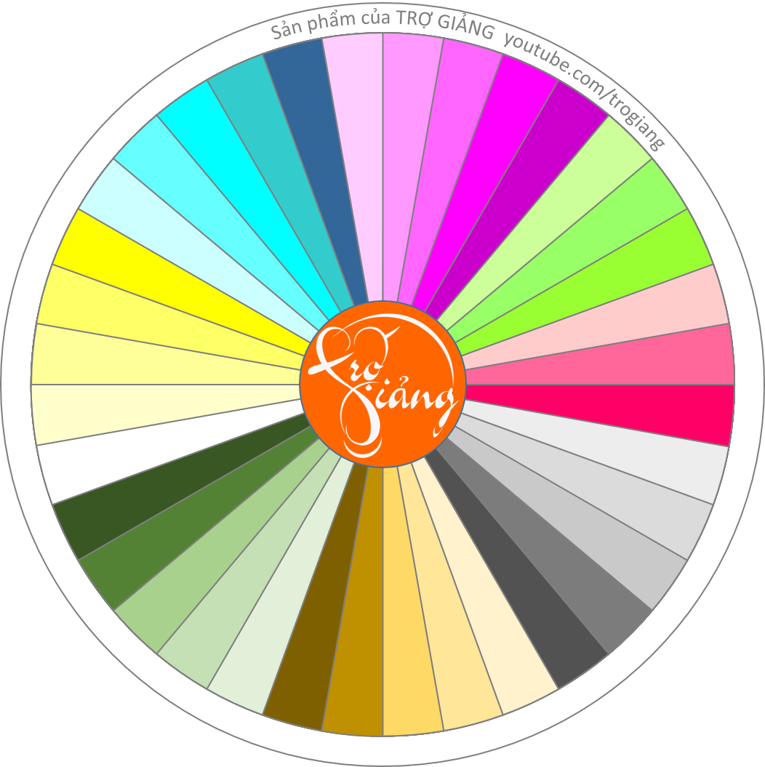
Qua nội dung tiếp theo
VÒNG QUAY
ĐẬU TRANG
HÀ TRANG
KIỀU TRINH
MAY MẮN
THANH THƯƠNG
QUYÊN
MINH TUẤN
KIM OANH
CẨM TÚ
KHÁNH NGỌC
THỤC UYÊN
KIM NGÂN
THANH UYÊN
HÀ MY
TƯỜNG VY
TRÀ MY
MAI
HỒNG VỸ
THÙY LINH
HẢI YẾN
KHÁNH LINH
NHƯ Ý
GIA LINH
ĐÌNH MINH
THÙY LINH
NGỌC ANH
THANH HUYỀN
VÂN ANH
KHÁNH HUYỀN
THÁI BẰNG
MINH GIANG
TỊNH BIÊN
PHƯƠNG DIỄM
VĂN ĐƯC
THÀNH DUY
MỸ DUYÊN

Slide 17
Em đồng tình với trường hợp nào sau đây?
Vì sao?
TT | TÌNH HUỐNG | ĐỒNG TÌNH/KHÔNG | BỞI VÌ
1 | Người tố cáo có uyền tố cáo người giải quyết tố cáo không đúng pháp luật
2 | Người bị tố cáo không được bồi thường nếu bị người khác tố cáo sai sự thật.
3 | Nếu không hiểu biết về pháp luật thì không có quyền khiếu nại
4 | Quyền KN, TC giúp nhân dân tham gia giám sát, quản lí hoạt động của cán bộ, công chức nhà nước
ĐỒNG TÌNH
Điều 9 - Luật Tố cáo 2018 có quy định
KHÔNG
Điều 10 - Luật Tố cáo 2018 có quy định được bồi thường
KHÔNG
Điều 12 - Luật Khiếu nại 2011 có quy định: được nhờ Luật sư tư vấn hoặc ủy quyền cho Luật sư KN
ĐỒNG TÌNH
Ý nghĩa của quyền KN, TC của công dân

Slide 18
TÌNH HUỐNG:
Lan ngồi lướt facebook dưới ghế đá trên sân trường chợt bắt gặp ảnh nóng của cái Hương cùng lớp. Không thể tin vào mắt mình, Lan quay sang đưa điện thoại cho Mai rồi thì thầm vẻ bí mật: “Ảnh nóng! Ảnh nóng!”
Mai: Xem nào! Xem nào!
Lan: nhỏ cái miệng lại!
Mai: giật cái điện thoại từ tay Lan rồi dán đôi con mắt diều hâu vào đó. Ôi chà! Trình cắt ghép ảnh này thì còn lâu mới qua mắt được thiên hạ!
Lan: cắt ghép thật á? Tội này vi phạm pháp luật đó ! Lại còn phát tán trên mạng xã hội, thật nguy hiểm!
Mai: bọn mình đi báo cho cơ quan có thẩm quyền biết để xử lí theo quy định của pháp luật.
Câu 1. Em có đồng tình với suy nghĩ của Mai không? Vì sao?
Câu 2. Nếu em là Mai, em sẽ báo cho ai trước?

Slide 19
LUYỆN TẬP:
Điền các dữ liệu cho sẵn vào bảng sau:
( Cách điền: VD: 1a, 2b…)
Chủ thể:
Mọi công dân
Công dân có quyền và lợi ịch trực tiếp bị xâm hại
2. Đối tượng:
Quyết định hành chính, hành vi hành chính trái PL, xâm hại quyền và lợi ích hợp pháp của MÌNH
Tất cả các hành vi VPPL gây thiệt hại hoặc đe dọa gây thiệt lại Q, L hợp pháp của bất cứ cá nhân, cq,tc, nhà nước…
3. Cơ sở:
Q và L hợp pháp của bất cứ cá nhân, cq,tc, nhà nước… bị xâm hại
Q và L hợp pháp của bản thân bị xâm hại.
4. Mục đích:
a. Khôi phục Q, L hợp pháp của bản thân bị xâm hại.
b. Phát giác, hạn chế, ngăn chặn mọi hành vi VPPL…
 | KHIẾU NẠI: | TỐ CÁO:
Chủ thể:
Đối tượng:
Cơ sở:
Mục đích:
1b
1a
2a
2b
3b
3a
4a
4b

Slide 20
Lấy ví dụ về một số trường hợp mà học sinh chúng ta có thể thực hiện quyền khiếu nại và tố cáo trong đời sống?
TRÒ CHƠ TIẾP SỨC
CÁCH CHƠI:
Chia hai dãy bàn thành 2 đội chơi; đặt tên đội tương ứng: ĐỘI KHIẾU NẠI và ĐỘI TỐ CÁO.
Lớp trưởng trọng tài.
Hai đội cử đại diện bắt thăm tên đội và thực hiện nội dung nhiệm vụ theo tên đội.
LUẬT CHƠI:
Sau khi có hiệu lệnh bắt đầu của trọng tài, lần lượt mỗi đội sẽ lên ghi “ đáp án” câu hỏi tương úng của mỗi đội lên bảng.
Mỗi lần 1 bạn lên bảng và chỉ được ghi một đáp án
Sau khi ghi xong trở về chỗ ngồi thì bạn khác của nhóm mình mới được tiếp tục lên…
Trọng tài ra hiệu lệnh hết giờ sau 3 phút cả hai đội dừng lại
Đội nào có nhiều đáp án đúng hơn sẽ chiến thắng
Những bạn có đáp án đúng trong đội chiến thắng sẽ được 10 điểm.

Slide 21
VẬN DỤNG

Slide 22
Câu 1. Lấy một số ví dụ về các trường hợp mà em, bạn bè và gia đình có thể gặp trong đời sống và phân tích tính hợp pháp của tình huống để đưa ra cách giải quyết đúng nhất ?
Câu 2. Phân biệt điểm giống và khác nhau giữa khiếu nại và tố cáo ?
Câu 3. Vẽ sơ đồ tư duy về quyền khiếu nại và tố cáo của công dân và nộp bản mềm ( mỗi tổ 1 sản phẩm)

Slide 23
Phân biệt giống và khác nhau giữa khiếu nại và tố cáo?
 |  | Khiếu nại: | Tố cáo:
Giống nhau:
Khác nhau:
1. Là quyền dân chủ cơ bản của công dân thuộc lĩnh vực chính trị
2. Được nhà nước quy định trong Hiến pháp và các Luật.
3. Là công cụ bảo vệ quyền và lợi ích hợp pháp của công dân.
4. Là phương tiện để công dân tham gia quản lí nhà nước và xã hội
5. Cách thực hiện giống nhau
1. Chủ thể:
1- Công dân có quyền và lợi ịch trực tiếp bị xâm hại
1- Mọi công dân.
2. Đối tượng:
2- Quyết định hành chính, hành vi hành chính trái PL, xâm hại quyền và lợi ích hợp pháp của MÌNH
2- Tất cả các hành vi VPPL gây thiệt hại hoặc đe dọa gây thiệt lại Q, L hợp pháp của bất cứ cá nhân, cq,tc, nhà nước…
3. Cơ sở:
3- Q và L hợp pháp của bản thân bị xâm hại
3- Q và L hợp pháp của bất cứ cá nhân, cq,tc, nhà nước… bị xâm hại
4. Mục đích:
4- Khôi phục Q, L hợp pháp của bản thân bị xâm hại
4- Phát giác, hạn chế, ngăn chặn mọi hành vi VPPL…

Slide 24
QUYỀN KHIẾU NẠI, TỐ CÁO CỦA CÔNG DÂN:
QUYỀN KHIẾU NẠI
QUYỀN TỐ CÁO
KHÁI NIỆM:
Là VIỆC công dân, cơ quan, tổ chức hoặc cán bộ, công chức ( theo thủ tục do PL quy định)
ĐỀ NGHỊ cơ quan, tổ chức, cá nhân có thẩm quyền
XEM XÉT LẠI QĐ hành chính, Hvi hành chính của cơ quan hành chính nhà nước ,
của người có thẩm quyền trong cơ quan HCNN
hoặc QĐ kỹ luật cán bộ, công chức…
KHI CÓ CĂN CỨ cho rằng QĐ hoặc Hvi đó là TRÁI PL, xâm phạm Q, L hợp pháp của MÌNH
KHÁI NIỆM:
Là VIỆC cá nhân ( theo thủ tục do PL quy định)
BÁO cho cơ quan, tổ chức, cá nhân có thẩm quyền
BIẾT về Hvi VPPL của bất kỳ cq, tổ chức, cá nhân nào gây thiệt hại hoặc đe dọa gây thiệt hại đến lợi ích của NN, Q và lợi ích hợp pháp của cq, tổ chức, cá nhân
ND1- Quyền của người KN: (Đ12- LKN 2011)
a.Tự mình khiếu nại.
b. Nhờ luật sư tư vấn hoặc ủy quyền cho luật sư
c. Đối thoại hoặc ủy quyền cho người đại diện
d. Được biết, đọc, sao chụp, sao chép, tài liệu, ccứ
đ. Yêu cầu cung cấp thông tin, tài liệu trong 7 ngày
e.Đưa ra chứng cứ và giải trình ý kiến của mình
f. Nhận văn bản trả lời về việc thụ lý giải quyết
h. Nhận văn bản trả lời về việc thụ lý, giải quyết
i. Được khôi phục quyền, lợi ích hợp pháp đã bị xâm phạm; được bồi thường thiệt hại
k) Khiếu nại lần hai hoặc khởi kiện vụ án hành chính
l) Rút khiếu nại.
ND2 - Quyền của người bị KN: (Đ13- Luật KN 2011)
- Được đưa ra chứng cứ về tính hợp pháp của QĐ hành chính, Hvi hành chính bị KN
- Được biết, đọc, sao chụp, sao chép tài liệu, chứng cứ do người giải quyết khiếu nại thu thập để giải quyết khiếu nại...
ND1- Quyền của người TC: (Đ9- Luật TỐ CÁO 2018)
1. Nquyền của nười tố cáo:
a) Gửi đơn hoặc trực tiếp tố cáo;
b) Giữ bí mật họ, tên, địa chỉ, bút tích c) Thông báo việc thụ lý giải quyết tố cáo; thông báo kết quả giải quyết;
d) Tố cáo tiếp khi có căn cứ cho rằng việc giải quyết tố cáo của cơ quan, tổ chức, cá nhân có thẩm quyền không đúng pháp luật hoặc quá thời hạn quy định mà tố cáo không được giải quyết;
đ) Yêu cầu bảo vệ khi bị đe dọa, trả thù, trù dập;
e) Được khen thưởng
ND2- Quyền của người bị TC: (Đ10- Luật TỐ CÁO 2018)
a) Được thông báo về nội dung tố cáo;
b) Đưa ra chứng cứ để chứng minh nội dung tố cáo là không đúng sự thật;
c) Nhận thông báo kết luận nội dung TC;
d) Yêu cầu cơ quan, tổ chức, cá nhân có thẩm quyền xử lý người cố ý tố cáo sai sự thật, người cố ý giải quyết tố cáo trái PL;
đ) Được khôi phục quyền, lợi ích hợp pháp bị xâm phạm, được xin lỗi, cải chính công khai, được bồi thường thiệt hại do việc tố cáo, giải quyết tố cáo không đúng gây ra.

Slide 25
Phân biệt giống và khác nhau giữa khiếu nại và tố cáo?
 |  |  | Khiếu nại: |  | Tố cáo:
Giống nhau: | 1. Là quyền dân chủ cơ bản của công dân thuộc lĩnh vực chính trị
 | 2. Được nhà nước quy định trong Hiến pháp và các Luật.
 | 3. Là công cụ bảo vệ quyền và lợi ích hợp pháp của công dân.
 | 4. Là phương tiện để công dân tham gia quản lí nhà nước và xã hội
 | 5. Cách thực hiện giống nhau
Khác nhau: | 1. Chủ thể: | - Công dân có quyền và lợi ích trực tiếp bị xâm hại |  | - Mọi công dân.
 | 2. Đối tượng: | - Quyết định hành chính, hành vi hành chính trái PL, xâm hại quyền và lợi ích hợp pháp của MÌNH |  | - Tất cả các hành vi VPPL gây thiệt hại hoặc đe dọa gây thiệt lại Q, L hợp pháp của bất cứ cá nhân, cq,tc, nhà nước…
 | 3. Cơ sở: | - Q và L hợp pháp của bản thân bị xâm hại |  | - Q và L hợp pháp của bất cứ cá nhân, cq,tc, nhà nước… bị xâm hại
 | 4. Mục đích: | - Khôi phục Q, L hợp pháp của bản thân bị xâm hại |  | - Phát giác, hạn chế, ngăn chặn mọi hành vi VPPL…

Slide 26
Lấy ví dụ về một số trường hợp mà học sinh chúng ta có thể thực hiện quyền khiếu nại và tố cáo trong đời sống?
TRÒ CHƠ TIẾP SỨC
ĐỘI KHIẾU NẠI:
Phúc khảo khi có đủ căn cứ chứng minh sự sai lệch về kết quả bài thi của mình;
Đề nghị Nhà trường, Đoàn, giáo viên chủ nhiệm xem xét lại quyết định kỷ luật đối với bản thân mình…..
ĐỘI TỐ CÁO:
Quay clip, chụp lại các hình ảnh xả rác bừa bải, gây ô nhiễm môi trường của một số bạn học sinh trong trường và các cơ sở sản xuất, kinh doanh ở địa phương và tố cáo với cơ quan chức năng;
Tố cáo hành vi sản xuất, buôn bán hàng giả, hàng nhái; buôn bán trái phép chất ma túy, pháo nổ…
Báo kịp thời cho BGH, Đoàn trường về những hành vi VPPL và kỹ luật… bằng video, ghi âm, hình ảnh …

Slide 27
Câu 1. Trong các tình huống sau, theo em đâu là khiếu nại? Đâu là tố cáo?
1. | Tôi tận mắt nhìn thấy bạn Nam hút thuốc lá điện tư trong lớp.
2. | Anh H bị giám đốc cho thôi việc nhưng không nêu rõ lí do.
3. | Cơ sở sản xuất KM xã nước thải ra môi trường chưa qua xử lí.
4. | Bạn Huyền lớp tôi phúc khảo bài kiểm tra cuối kì một.
Tố cáo
Báo cho Nhà trường biết để xử lí theo quy định.
Khiếu nại
Đề nghị giám đốc và các cơ quan nhà nước có thẩm quyền xem xét, bảo vệ quyền và lợi ích hợp pháp của mình.
Tố cáo
Báo cho cơ quan nhà nước có thẩm quyền biết để họ theo dõi, xử lí.
Khiếu nại
Đề nghị nhà trường xem xét, bảo vệ quyền và lợi ích hợp pháp của mình.

